Slide 1
Сестринский взгляд на конфликтные ситуации в многопрофильном стационаре
старшая медицинская сестра отделения реанимации и интенсивной терапии ГБУЗ НО «Городская клиническая больница № 5
ЗАХАРОВА ИРИНА ВАЛЕРЬЕВНА
старшая медицинская сестра общебольничного медицинского персонала ГБУЗ НО «Городская клиническая больница № 5
КАЗАРИНА ОЛЬГА АНАТОЛЬЕВНА

Slide 2
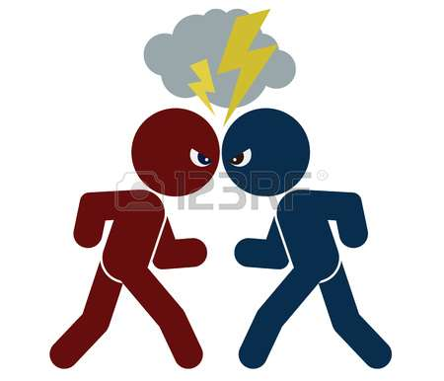
Конфликты на работе
возникновение конфликтов на работе сказывается на
самочувствии
настроении
психофизиологическом состоянии человека

Slide 4
Способствуют возникновению противоречий, споров, столкновений, соперничеству, недопониманию между сотрудниками.
Специфика сферы здравоохранения:
напряженность труда медицинских работников (высокая ответственность, физические и эмоциональные нагрузки, отсутствие четкого разграничения обязанностей, стандартов сестринской деятельности и т.д.)

Slide 6
Задачи:
Рассмотреть сущность конфликтов
Оценить психологический климат в организации и в отделении
Оценить уровень конфликтности в отделении и с другими подразделениями стационара
Эффективность управления конфликтами
Стили поведения при разрешении конфликта
Приемлемые исходы конфликта

Slide 8
конфликт – это столкновение противоположно направленных целей, интересов, позиций, мнений, взглядов двух или нескольких человек.

Slide 9
Позитивные функции конфликта.
Разрядка напряженности между сторонами.
Сплочение коллектива перед внешним врагом.
Внешний враг может помочь усилению консолидации членов группы.
Получение новой информации об оппоненте и окружающей социальной среде.
Большая расположенность к сотрудничеству в будущем.
Снятие синдрома покорности у подчиненных.

Slide 10
Негативные функции конфликта.
Большие эмоциональные и материальные затраты на участие в конфликте.
Рост неудовлетворенности, плохое моральное состояние.
Снижение производительности труда, рост текучести кадров.
Представление о второй стороне, как о враге.
Уменьшение сотрудничества после завершения конфликта.
Сложное восстановление деловых отношений («шлейф» конфликта).
Усиление тенденции к авторитарному руководству.

Slide 11
5 основных типов конфликтов:
Внутриличностный конфликт
Межличностный конфликт
Конфликт между личностью и группой
Внутригрупповой
Межгрупповой конфликт

Slide 12
Внутриличностный конфликт
несоответствие служебных требований личным потребностям, целям, ценностям;
предъявление работнику противоречивых требований;
нарушение принципа единоначалия;
перегрузка или недогрузка, вследствие чего возникает неудовлетворенность работой;
осознание своей несостоятельности.

Slide 13
Межличностный конфликт

Slide 14
с кем чаще возникают конфликты

Slide 16
Конфликт между личностью и группой

Slide 17
Внутригрупповой конфликт
изменение баланса сил в группе вследствие смены руководства;
появление неформального лидера;
возникновение коалиций.

Slide 18
Межгрупповой конфликт
различия в целях;
неверное распределение власти в организации;
разный уровень профессионализма;
плохие коммуникации.

Slide 19
Конфликты с другими подразделениями больницы

Slide 20
Причины конфликта распределение ресурсов
распределение ресурсов

Slide 21
взаимозависимость задач

Slide 22
различия в целях

Slide 23
различия в представлениях и ценностях

Slide 24
различия в манере поведения и в жизненном опыте

Slide 25
неудовлетворительные коммуникации

Slide 26
4 структурных метода разрешения конфликтов:
Разъяснение требований к работе
Координированные и интеграционные механизмы
Общеорганизационные комплексные цели
Структура системы вознаграждений

Slide 27
5 способов регулирования конфликтов:
Избегание.
Приспособление.
Конкуренция.
Компромисс.
Сотрудничество

Slide 28
Как не допустить конфликт?
практическая эмпатия.
исключить возможности проявления различия.
неразделение заслуг.
поддерживание положительных эмоций.
соглашайтесь с человеком.
уходить от споров.

Slide 30
« Умейте встать на позицию другого человека и понять, что нужно ЕМУ, а не вам.
С тем, кто сумел это сделать, будет весь мир».

Slide 31
СПАСИБО ЗА ВНИМАНИЕ!

